Slide 1
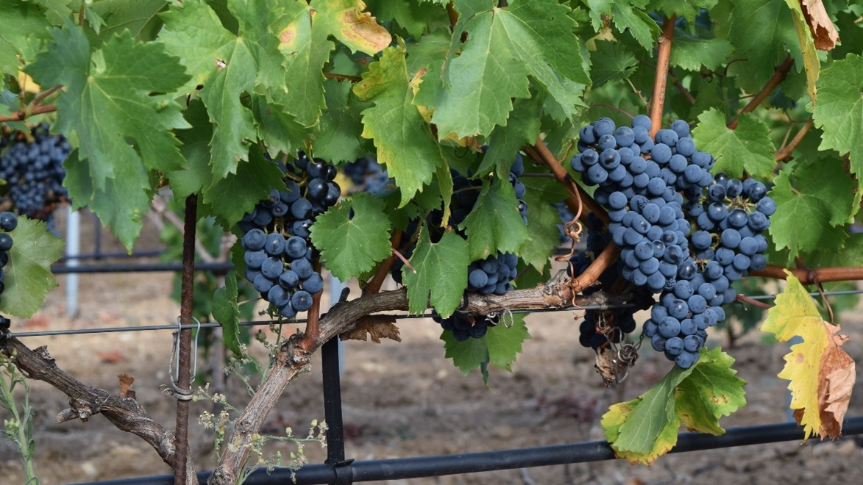




Sélection de variétés de vignes, résistantes aux maladies, à typicité rhodanienne
Zoé Degoix
le 10 septembre 2024
Encadrée par Viviane Bécart

Slide 2
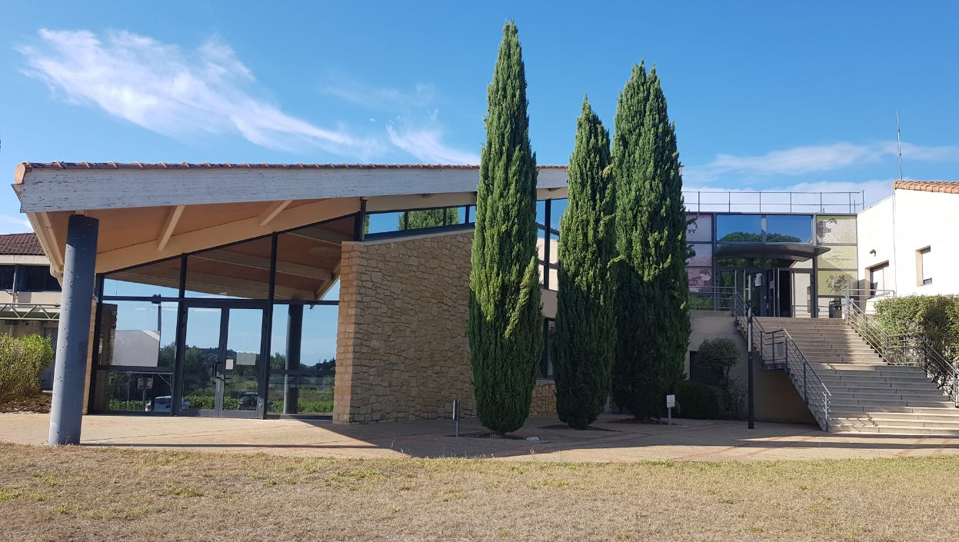
Institut de Recherche et d’Expérimentation Viticole et
Œnologique des Vins d’A.O.C de la Vallée du Rhône
L’Institut Rhodanien :
1

Slide 3



Institut de Recherche et d’Expérimentation Viticole et
Œnologique des Vins d’A.O.C de la Vallée du Rhône
L’Institut Rhodanien :
1

Slide 4
Institut de Recherche et d’Expérimentation Viticole et
Œnologique des Vins d’A.O.C de la Vallée du Rhône
L’Institut Rhodanien :
La mise en œuvre et la coordination des programmes de Recherche/Expérimentation
La diffusion et la communication des références techniques
1

Slide 5
Les Côtes du Rhône en France
France : 50 millions d’hectolitres produits en 2023 et 2ème producteur mondial (Organisation Internationale de la Vigne et du Vin)
2

Slide 6
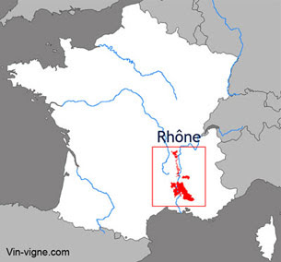
Les Côtes du Rhône en France
France : 50 millions d’hectolitres produits en 2023 et 2ème producteur mondial (Organisation Internationale de la Vigne et du Vin)
Côtes du Rhône : 5% de la production française avec 65 000 ha de surface viticole
Figure 1 : Position géographique des Côtes du Rhône en France (vin-vigne.com)
2

Slide 7
Les Côtes du Rhône en France
France : 50 millions d’hectolitres produits en 2023 et 2ème producteur mondial (Organisation Internationale de la Vigne et du Vin)
Côtes du Rhône : 5% de la production française avec 65 000 ha de surface viticole
La vigne est une plante soumise à de nombreux stress
Figure 1 : Position géographique des Côtes du Rhône en France (vin-vigne.com)
2

Slide 8
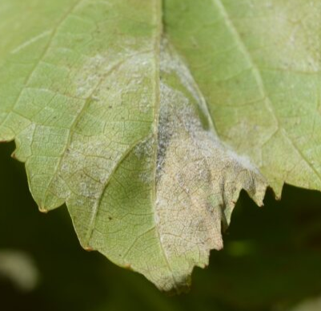
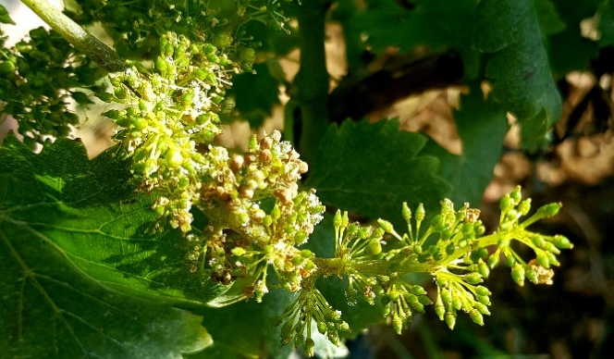
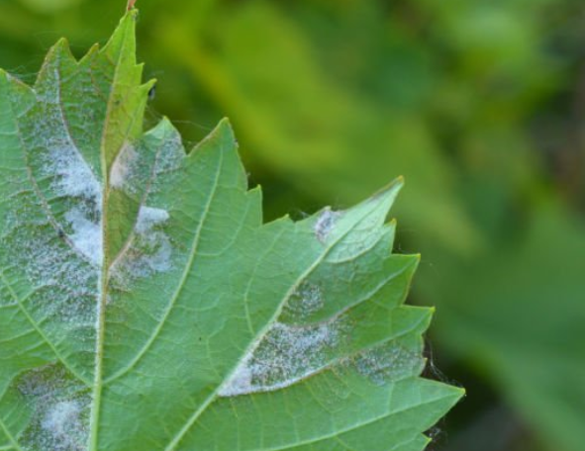
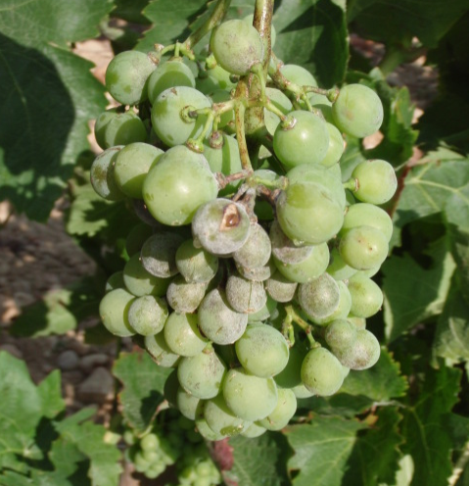
Contraintes de la vigne
Mildiou et Oïdium
Figure 2 : Mildiou sur feuille et sur inflorescence (Plasmopara viticolta)
Figure 3 : Oïdium sur feuille et sur grappe (Erysiphe necator )
3

Slide 9
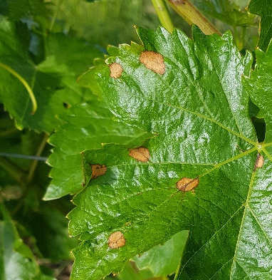
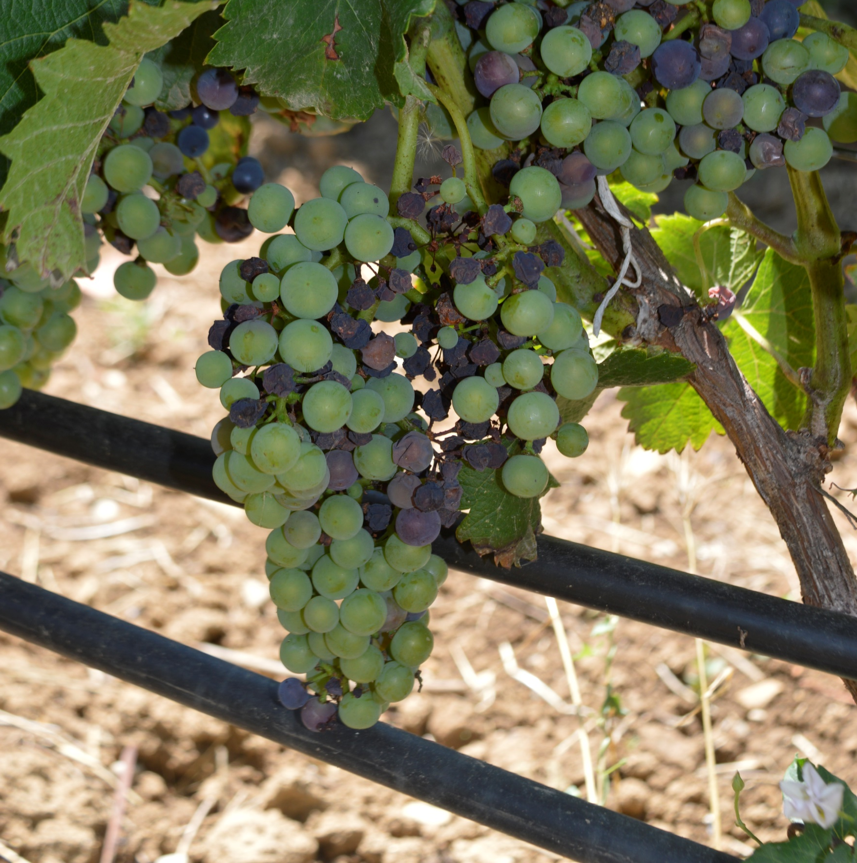
Contraintes de la vigne
Black-rot
Mildiou et Oïdium
Figure 4 : Black-rot sur feuille et sur inflorescence (Guignardia bidwellii )
Figure 2 : Mildiou sur feuille et sur inflorescence (Plasmopara viticolta)
Figure 3 : Oïdium sur feuille et sur grappe (Erysiphe necator )
3

Slide 10
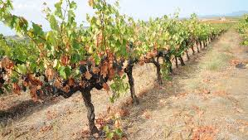
Contraintes de la vigne
Black-rot
Mildiou et Oïdium
Figure 4 : Black-rot sur feuille et sur inflorescence (Guignardia bidwellii )
Figure 2 : Mildiou sur feuille et sur inflorescence (Plasmopara viticolta)
Sécheresse
Figure 5 : Défoliation de la vigne dû à la sécheresse
Figure 3 : Oïdium sur feuille et sur grappe (Erysiphe necator )
3

Slide 11
Contraintes de la vigne
Black-rot
Mildiou et Oïdium
Figure 4 : Black-rot sur feuille et sur inflorescence (Guignardia bidwellii )
Figure 2 : Mildiou sur feuille et sur inflorescence (Plasmopara viticolta)
Sécheresse
Figure 5 : Défoliation de la vigne dû à la sécheresse
Figure 3 : Oïdium sur feuille et sur grappe (Erysiphe necator )
La création variétale
3

Slide 12
Les premiers programmes de
création de vignes résistantes
4

Slide 13
Les premiers programmes de
création de vignes résistantes
Années 90 : variétés « Bouquet » ou « INRA »
4

Slide 14
Les premiers programmes de
création de vignes résistantes
Années 90 : variétés « Bouquet » ou « INRA »
Années 2000 : Programme « Résistants Durables »
→ 3 générations
4

Slide 15
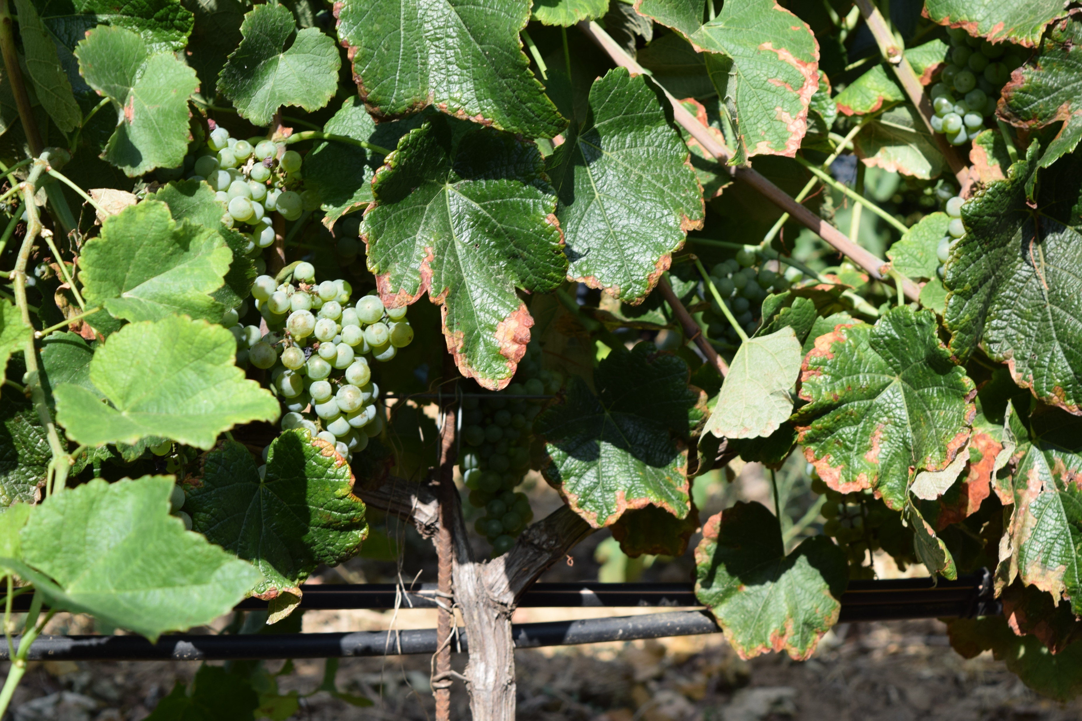
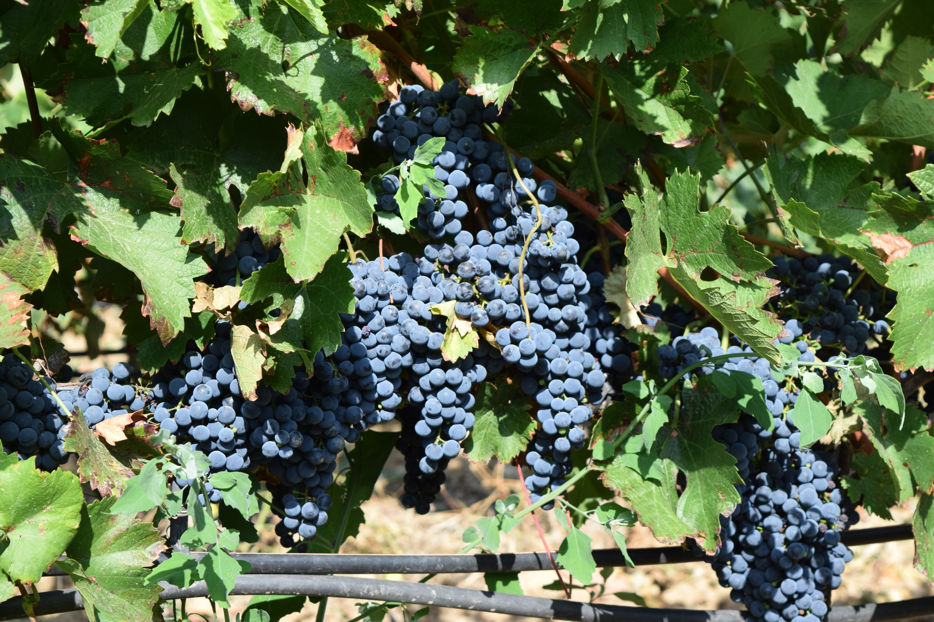
Les premiers programmes de
création de vignes résistantes
Années 90 : variétés « Bouquet » ou « INRA »
Années 2000 : Programme « Résistants Durables »
→ 3 générations
4

Slide 16
Les premiers programmes de
création de vignes résistantes
Années 90 : variétés « Bouquet » ou « INRA »
Années 2000 : Programme « Résistants Durables »
→ 3 générations
2015 : Programmes Régionaux
→ Résistants Rhodaniens
4

Slide 17
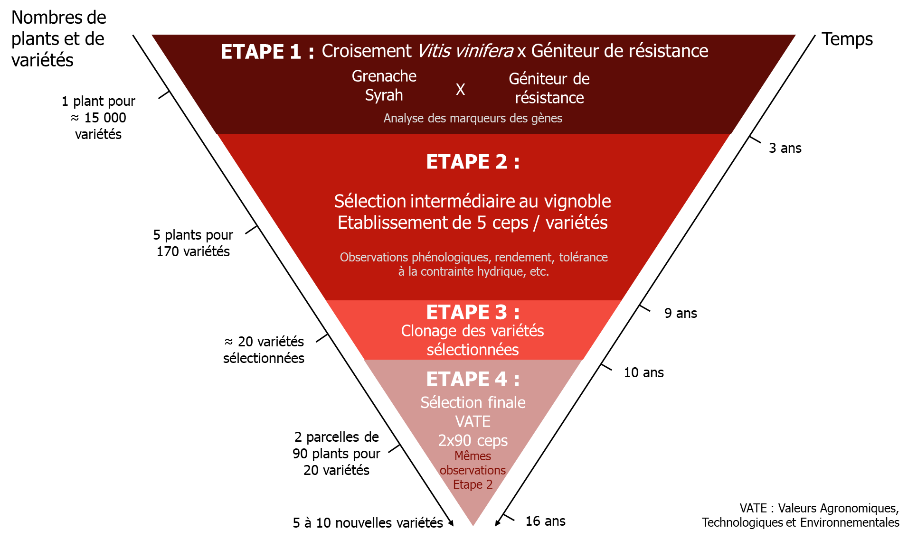
Processus de création variétale
Gènes
Run
Ren
Rpv
5

Slide 18
Processus de création variétale
Gènes
Run
Ren
Rpv
5

Slide 19
Processus de création variétale
Gènes
Run
Ren
Rpv
5

Slide 20
Processus de création variétale
Gènes
Run
Ren
Rpv
5

Slide 21
Processus de création variétale
Gènes
Run
Ren
Rpv
5

Slide 22
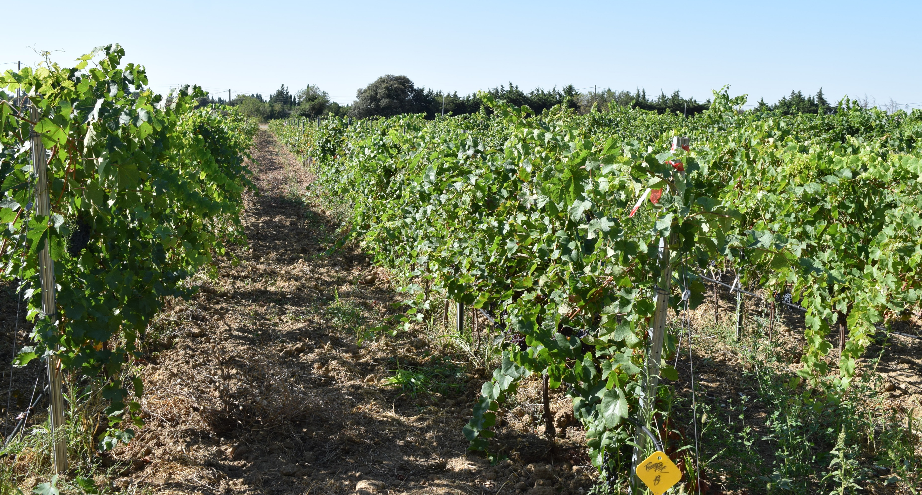
Problématique de mon stage
Comment sélectionner des vignes résistantes au mildiou et à l’oïdium qui réponde aux attentes des viticulteurs et des consommateurs des Côtes du Rhône ?
6

Slide 23
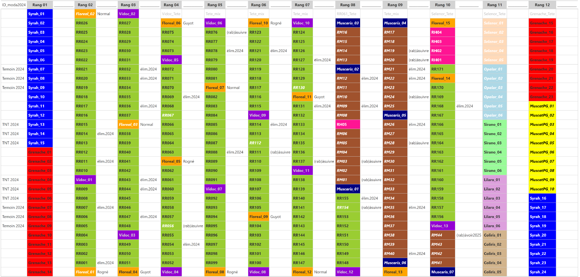
Matériel et Méthode
Placette de 5ceps
Porte greffe unique : 140RU
Résistants Rhodaniens
Syrah
Grenache
Vidoc
Floréal
Muscaris
Résistants Muscatés
Muscat Petit Grain
Résistants de
Hambourg
Résistants Durables 2ème génération
2019
2021
2022
Figure 6 : Plan de la parcelle d’essai des Résistants Rhodaniens
7

Slide 24
Matériel et Méthode
Parcelle :
Critères de sélection :
Phénologie
Aptitude culturale
Résistances aux maladies
Contrainte hydrique
Rendement
Aptitudes œnologiques
8

Slide 25
Matériel et Méthode
Parcelle :
Critères de sélection :
Phénologie
Aptitude culturale
Résistances aux maladies
Contrainte hydrique
Rendement
Aptitudes œnologiques
8

Slide 26
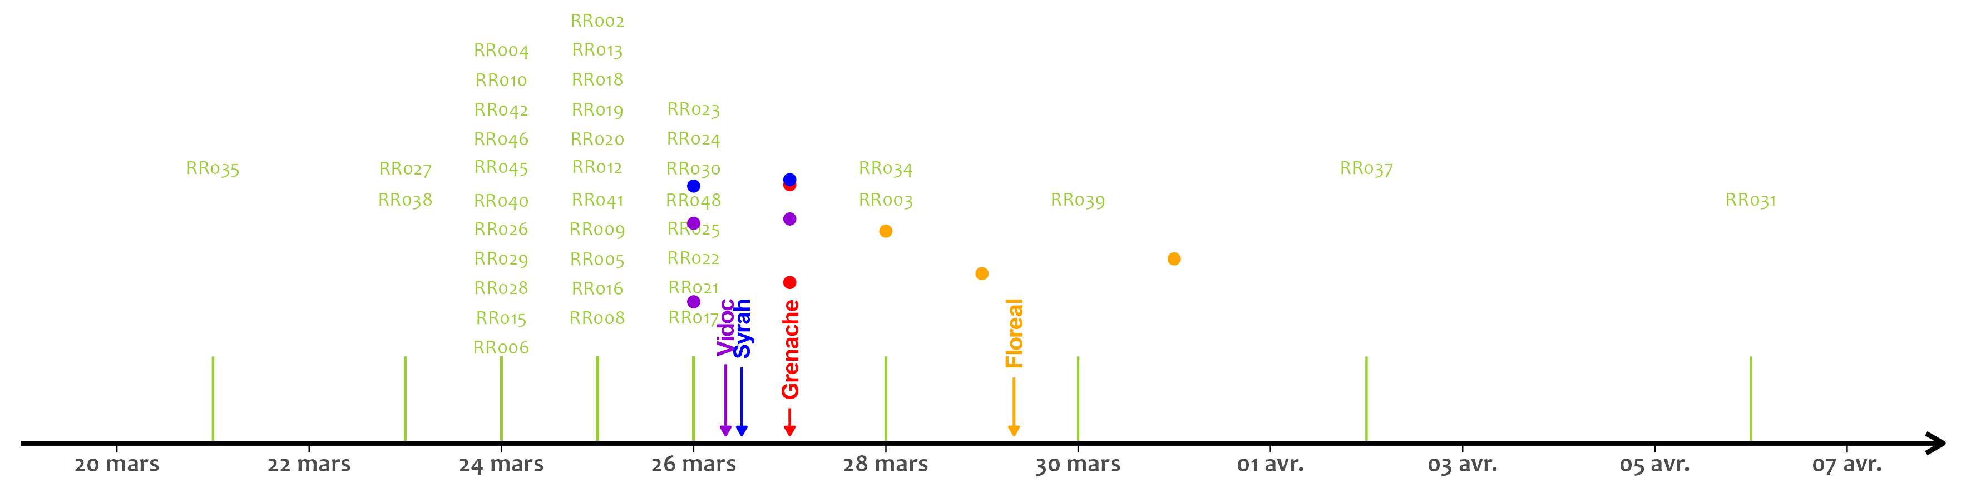
Critère 1 – Phénologie : Débourrement
Le débourrement est préféré tardif pour éviter le gel
Figure 8 : Dates de mi-débourrement, pointe verte à 50%, des Résistants Rhodaniens plantés en 2019
9

Slide 27
Critère 1 – Phénologie : Débourrement
Le débourrement est préféré tardif pour éviter le gel
Figure 8 : Dates de mi-débourrement, pointe verte à 50%, des Résistants Rhodaniens plantés en 2019
RR037 et RR031
9

Slide 28
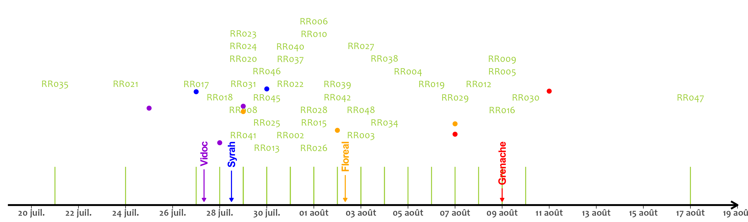
Critère 1 – Phénologie : Véraison
La véraison est préférée tardive pour :
Vendanger tard
Éviter le flétrissement des raisins dû à la chaleur
Figure 9 : Dates de mi-véraison, véraison à 50%, des Résistants Rhodaniens plantés en 2019
10

Slide 29
Critère 1 – Phénologie : Véraison
La véraison est préférée tardive pour :
Vendanger tard
Éviter le flétrissement des raisins dû à la chaleur
Figure 9 : Dates de mi-véraison, véraison à 50%, des Résistants Rhodaniens plantés en 2019
10
RR030 et RR047

Slide 30
Critère 4 – Contrainte Hydrique
Parcelle irriguée : La profondeur du sol est un indicateur de tolérance à la contrainte hydrique
11

Slide 31
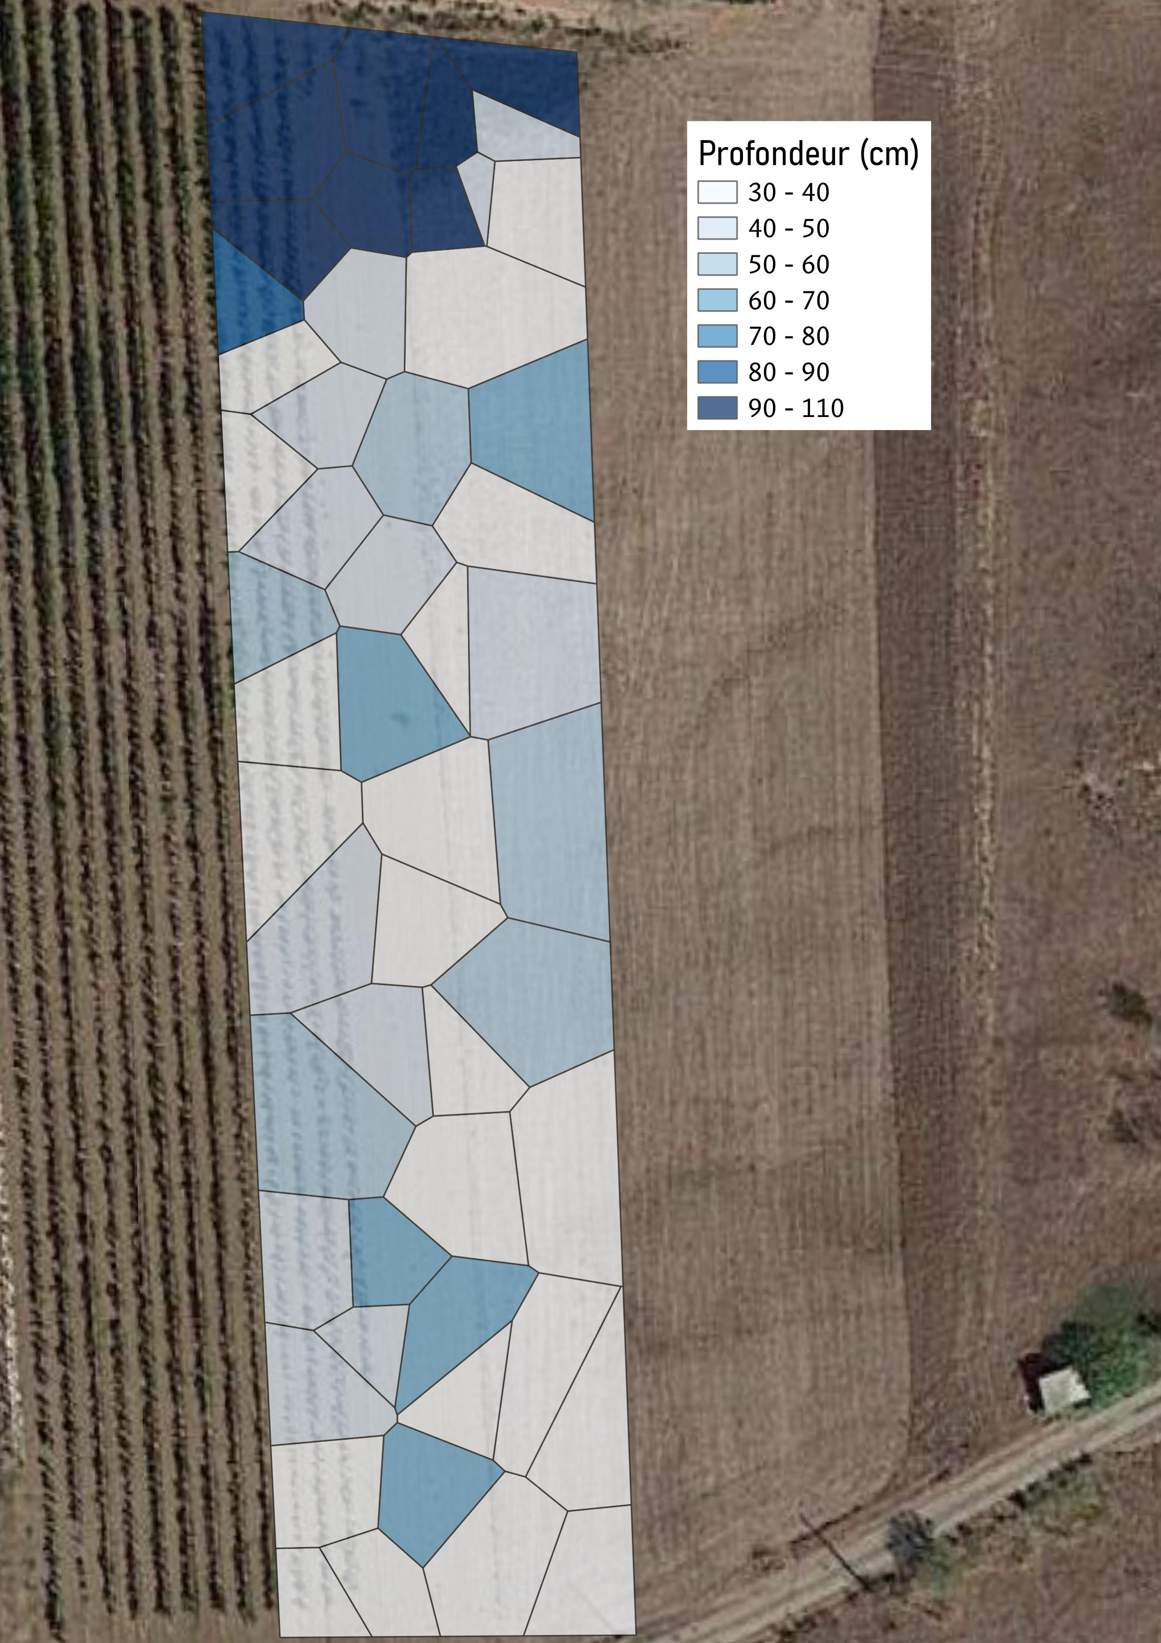
Critère 4 – Contrainte Hydrique
Parcelle irriguée : La profondeur du sol est un indicateur de tolérance à la contrainte hydrique
Figure 10 : Profondeur de sol meuble de la parcelle des Résistants Rhodaniens et l’effet sur le développement de la végétation
11

Slide 32
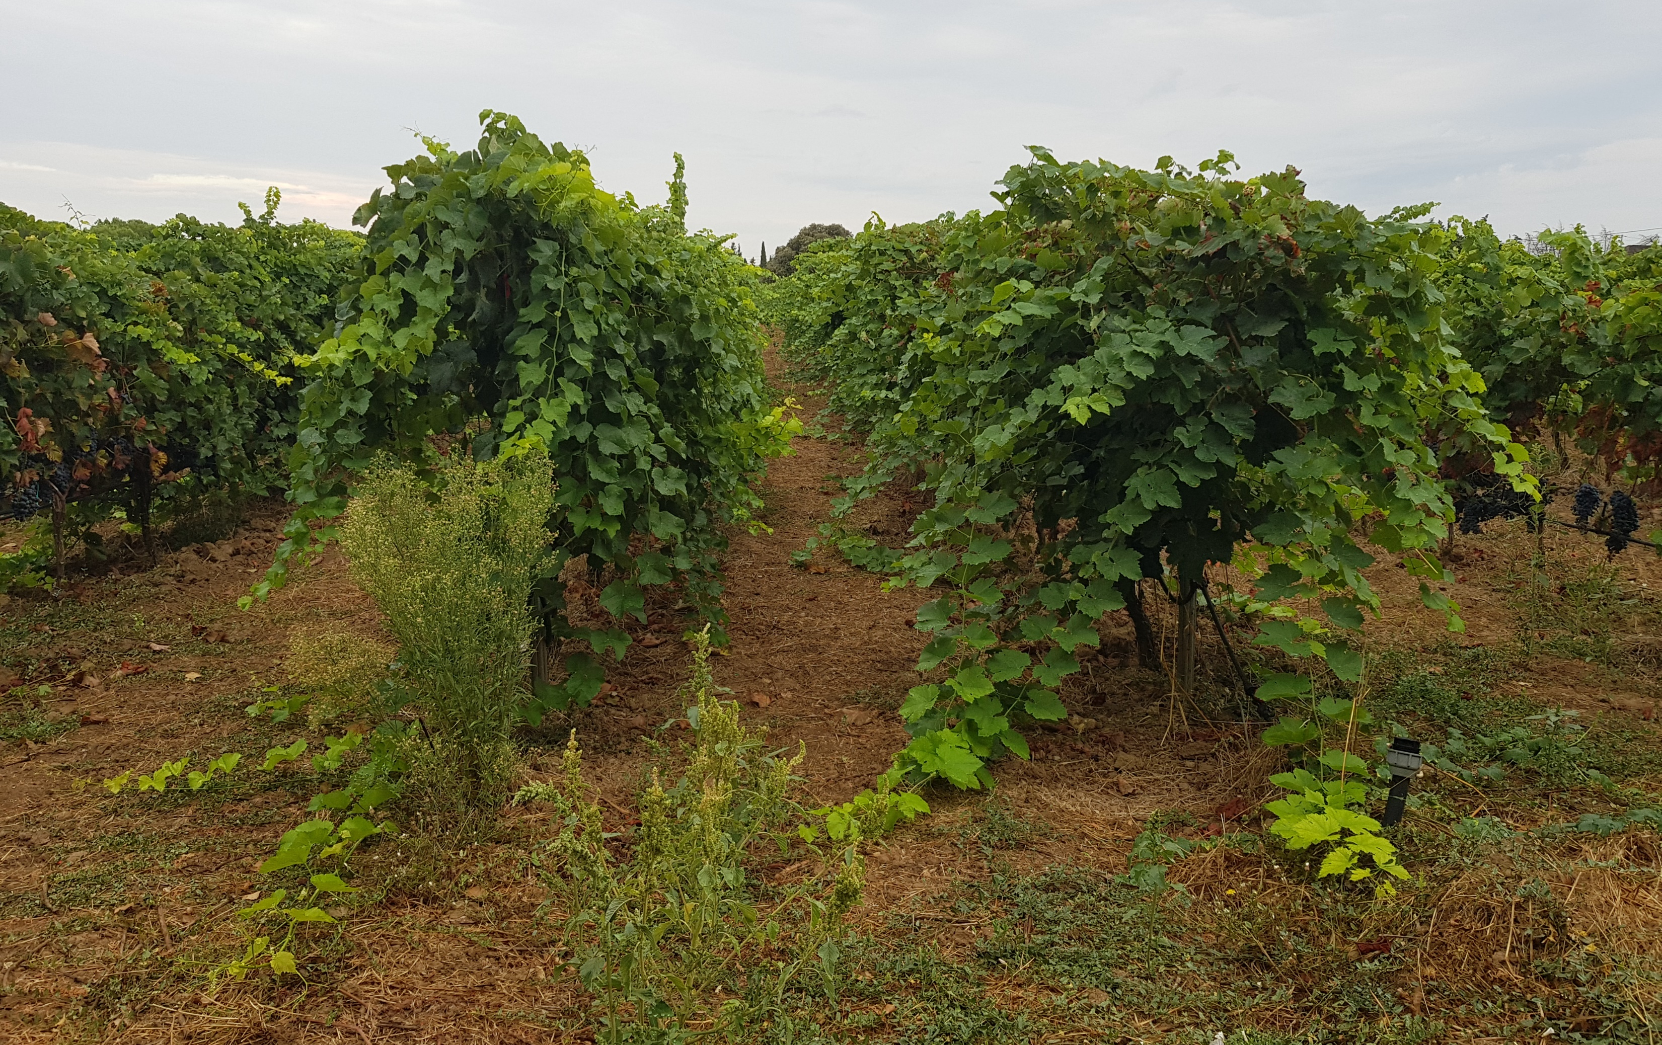
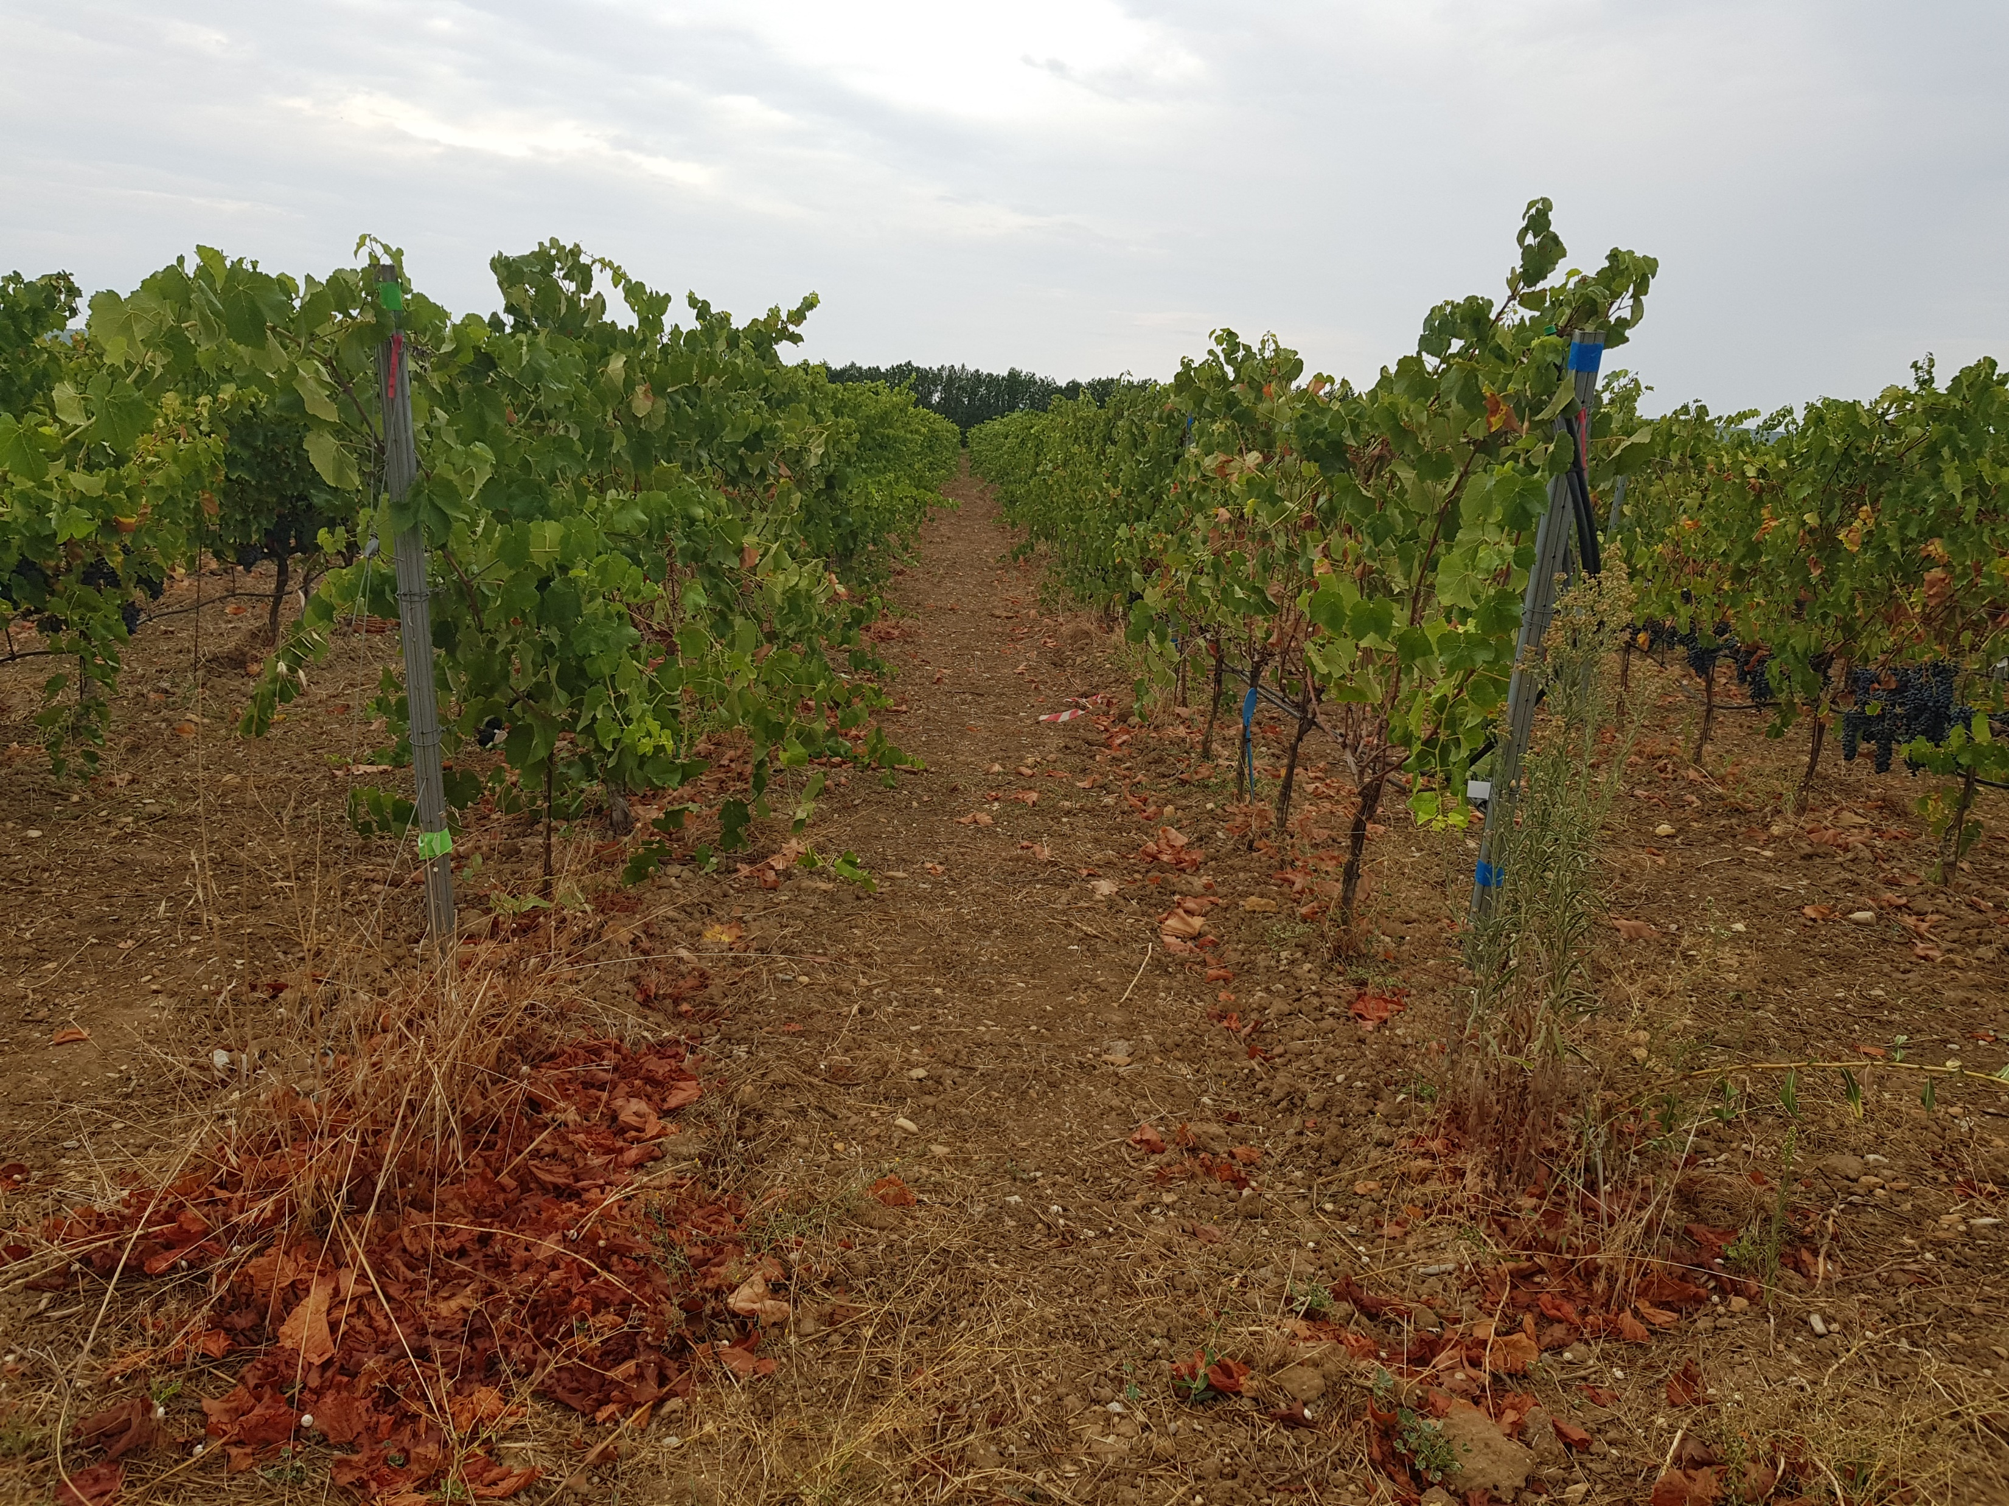
Critère 4 – Contrainte Hydrique
Parcelle irriguée : La profondeur du sol est un indicateur de tolérance à la contrainte hydrique
Figure 10 : Profondeur de sol meuble de la parcelle des Résistants Rhodaniens et l’effet sur le développement de la végétation
11

Slide 33
Critère 4 – Contrainte Hydrique
Parcelle irriguée : La profondeur du sol est un indicateur de tolérance à la contrainte hydrique
Profondeur de sol et % de cailloux différent
=
Réserve utile en eau différente
Figure 10 : Profondeur de sol meuble de la parcelle des Résistants Rhodaniens et l’effet sur le développement de la végétation
11

Slide 34
Critère 4 – Contrainte Hydrique
Parcelle irriguée : La profondeur du sol est un indicateur de tolérance à la contrainte hydrique
Profondeur de sol et % de cailloux différent
=
Réserve utile en eau différente
RR015 ou RR045
Figure 10 : Profondeur de sol meuble de la parcelle des Résistants Rhodaniens et l’effet sur le développement de la végétation
11

Slide 35
Critère 6 – Rendement
Variété | Date de récolte | Poids net en raisin des 5 ceps à la récolte (kg) | Poids moyen des grappes (g) | Vinification
RR035 | 14/08/2024 | 5,92 | 61 | Non
RR008 | 19/08/2024 | 6,9 | 153 | Non
RR013 | 21/08/2024 | 4,43 | 98 | Non
RR040 |  | 3,64 | 89 | Non
RR045 |  | 10,37 | 136 | Non
Floreal_02 | 26/08/2024 | 8,53 | 127 | Oui
RR018 |  | 5,99 | 130 | Non
RR021 |  | 6,67 | 180 | Non
RR024 |  | 6,95 | 165 | Non
RR039 |  | 7,28 | 88 | Non
RR004 | 30/08/2024 | 4,86 | 116 | Non
RR009 |  | 6,74 | 140 | Non
RR010 |  | 2,7 | 39 | Non
RR012 |  | 4,64 | 71 | Non
RR020 |  | 5,76 | 186 | Non
RR026 |  | 10,65 | 117 | Non
RR029 |  | 1,66 | 27 | Non
RR031 |  | 5,45 | 105 | Non
RR046 |  | 8,23 | 158 | Non
RR028 | 02/09/2024 | 17,74 | 202 | Oui
RR041 |  | 7,7 | 108 | Oui
RR042 |  | 5,15 | 120 | Non
RR015 | 04/09/2024 | 7,18 | 126 | Oui
Le rendement est un prérequis pour la sélection des variétés
Tableau 1 : Rendement en kg de raisin par variété vendangée en 2024
12

Slide 36
Critère 6 – Rendement
Variété | Date de récolte | Poids net en raisin des 5 ceps à la récolte (kg) | Poids moyen des grappes (g) | Vinification
RR035 | 14/08/2024 | 5,92 | 61 | Non
RR008 | 19/08/2024 | 6,9 | 153 | Non
RR013 | 21/08/2024 | 4,43 | 98 | Non
RR040 |  | 3,64 | 89 | Non
RR045 |  | 10,37 | 136 | Non
Floreal_02 | 26/08/2024 | 8,53 | 127 | Oui
RR018 |  | 5,99 | 130 | Non
RR021 |  | 6,67 | 180 | Non
RR024 |  | 6,95 | 165 | Non
RR039 |  | 7,28 | 88 | Non
RR004 | 30/08/2024 | 4,86 | 116 | Non
RR009 |  | 6,74 | 140 | Non
RR010 |  | 2,7 | 39 | Non
RR012 |  | 4,64 | 71 | Non
RR020 |  | 5,76 | 186 | Non
RR026 |  | 10,65 | 117 | Non
RR029 |  | 1,66 | 27 | Non
RR031 |  | 5,45 | 105 | Non
RR046 |  | 8,23 | 158 | Non
RR028 | 02/09/2024 | 17,74 | 202 | Oui
RR041 |  | 7,7 | 108 | Oui
RR042 |  | 5,15 | 120 | Non
RR015 | 04/09/2024 | 7,18 | 126 | Oui
Le rendement est un prérequis pour la sélection des variétés
RR026
RR028
RR045
Tableau 1 : Rendement en kg de raisin par variété vendangée en 2024
12

Slide 37
Conclusion
Avec les analyses de cette année uniquement, voici 3 cépages intéressant à sélectionner :
13

Slide 38
Conclusion
Avec les analyses de cette année uniquement, voici 3 cépages intéressant à sélectionner :
RR028
RR041
RR039
13

Slide 39
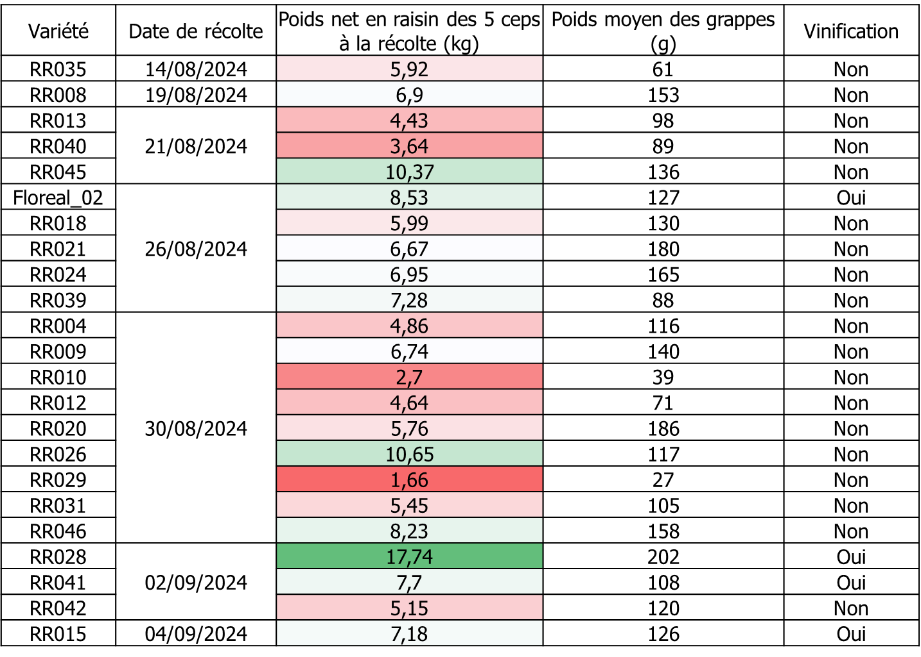
Conclusion
Avec les analyses de cette année uniquement, voici 3 cépages intéressant à sélectionner :
RR028
RR041
RR039
Débourrement et véraison tardives
RR041 et RR039 en zone « sèche »
Rendement viable
13

Slide 40
Conclusion
Avec les analyses de cette année uniquement, voici 3 cépages intéressant à sélectionner :
RR028
RR041
RR039
Débourrement et véraison tardives
RR041 et RR039 en zone « sèche »
Rendement viable
A considérer avec précaution parce que…
13

Slide 41
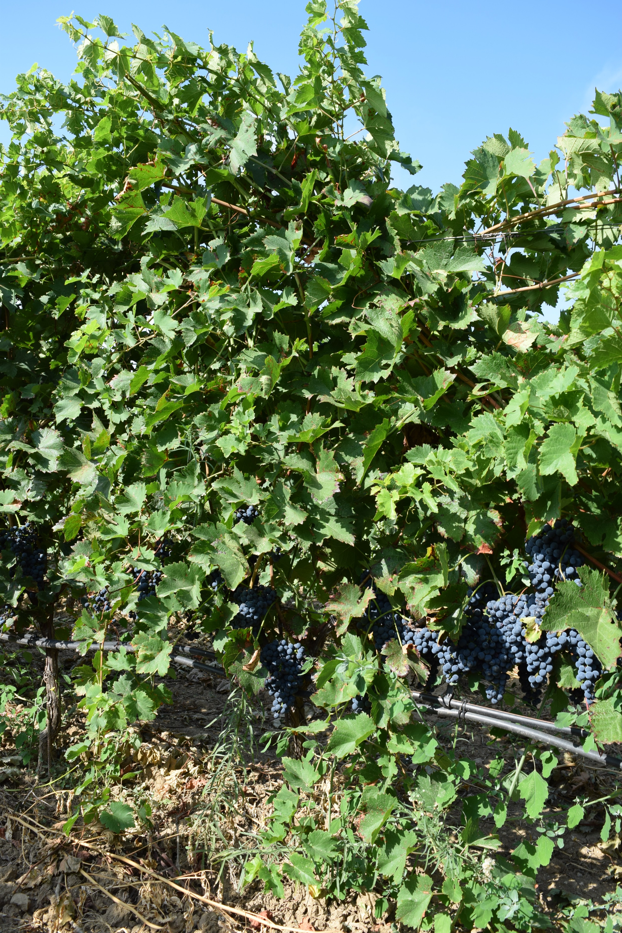
Limites de l’étude
Les résultats présentés sont uniquement ceux de 2024
14

Slide 42
Limites de l’étude
Les résultats présentés sont uniquement ceux de 2024
Pas de réplicas techniques (manque de moyens économiques et humains)
14

Slide 43
Limites de l’étude
Les résultats présentés sont uniquement ceux de 2024
Pas de réplicas techniques (manque de moyens économiques et humains)
Durabilité des résistances dans le temps ?
Cas de l’Artaban
14

Slide 44
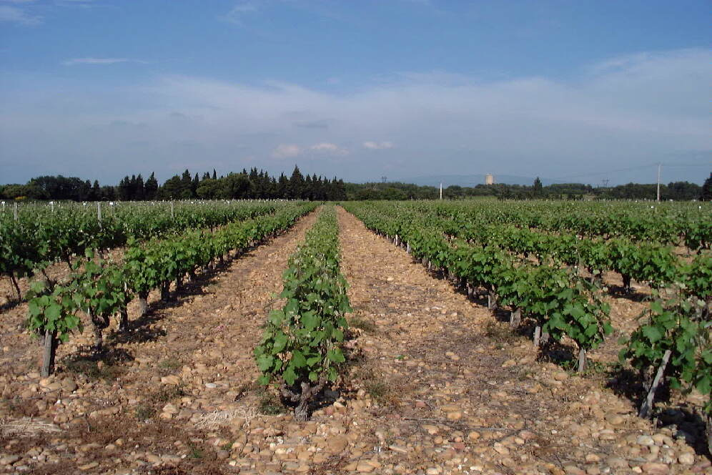
Ce que j’ai appris…
Découverte du travail viticole
15

Slide 45
Ce que j’ai appris…
Découverte du travail viticole
Gestion d’un essai sur une culture pérenne (notations sur le terrain, suivi des maturités, organisation des vendanges…)
15

Slide 46
Ce que j’ai appris…
Découverte du travail viticole
Gestion d’un essai sur une culture pérenne (notations sur le terrain, suivi des maturités, organisation des vendanges…)
Travail sur d’autres essais : Résistants Muscatés et Métis (croisement Grenache x Syrah)
15

Slide 47
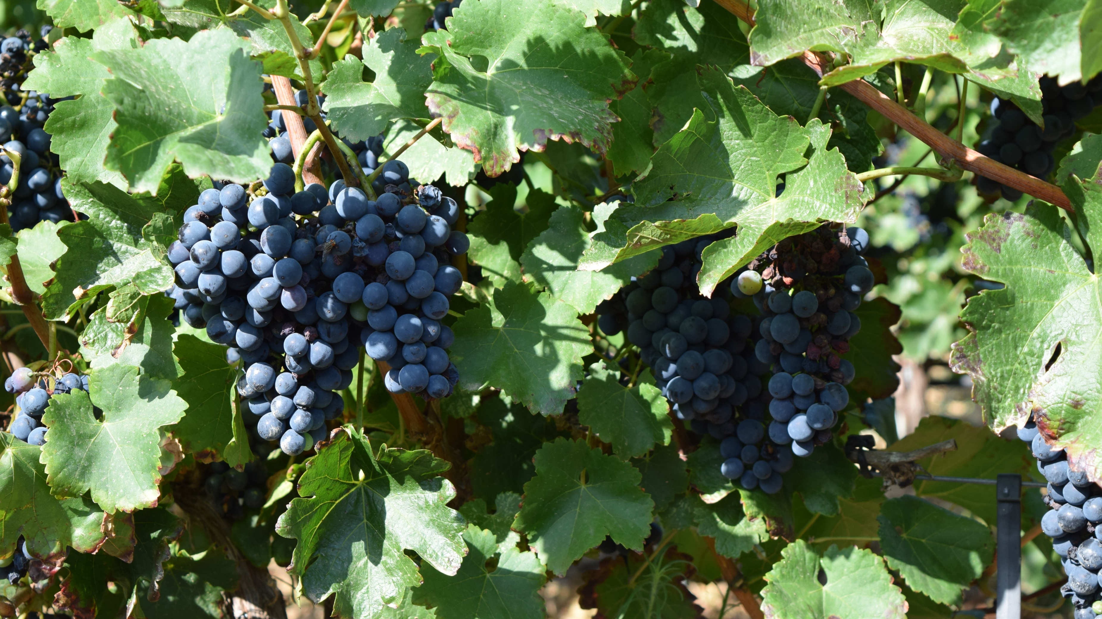
Merci pour votre attention
Des questions ?

Slide 48
Sur 171 variétés, 19 sont éliminées et ne sont plus suivies

Slide 49
Poids net de raisin récolté des variétés RR026, RR028 et RR045 selon les millésimes

Slide 50
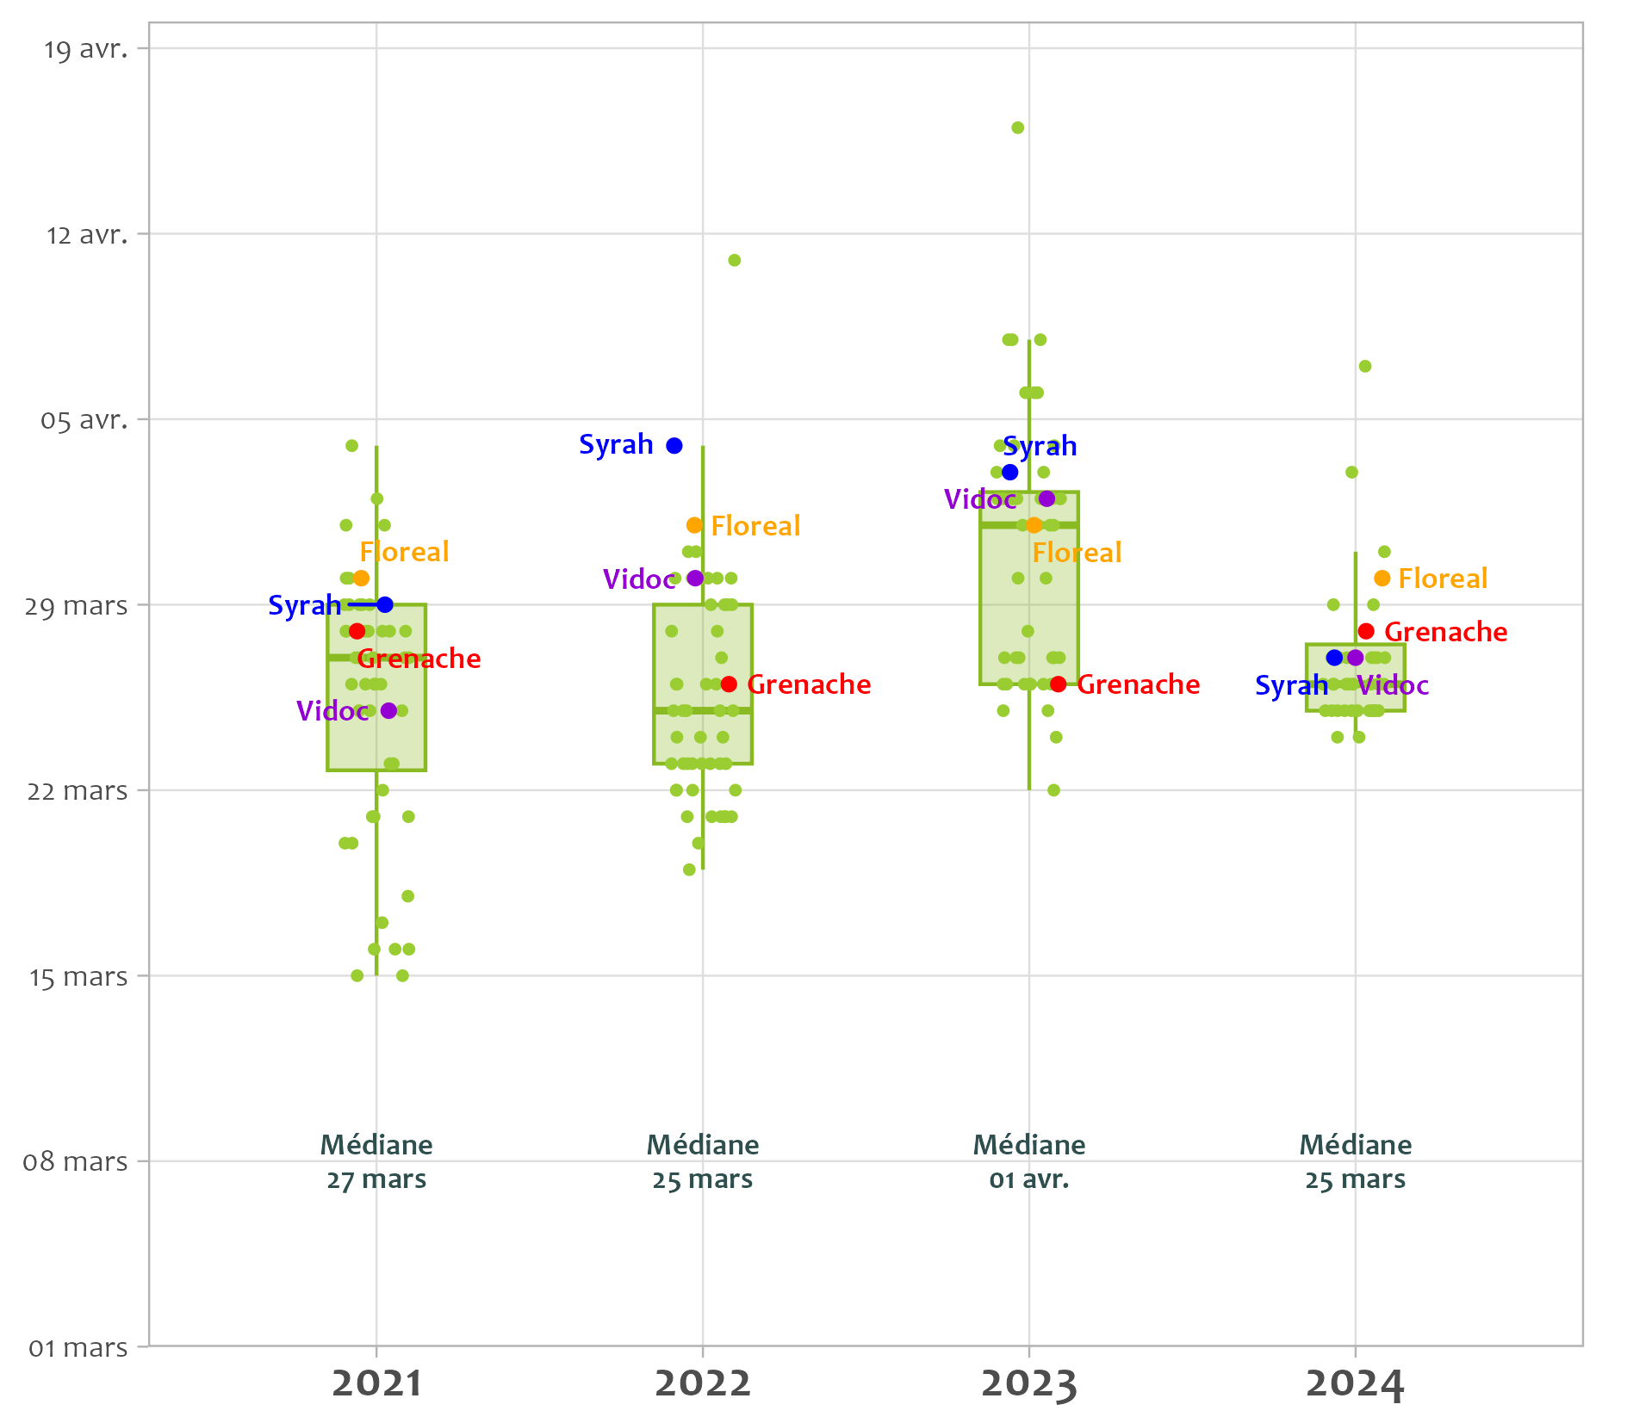
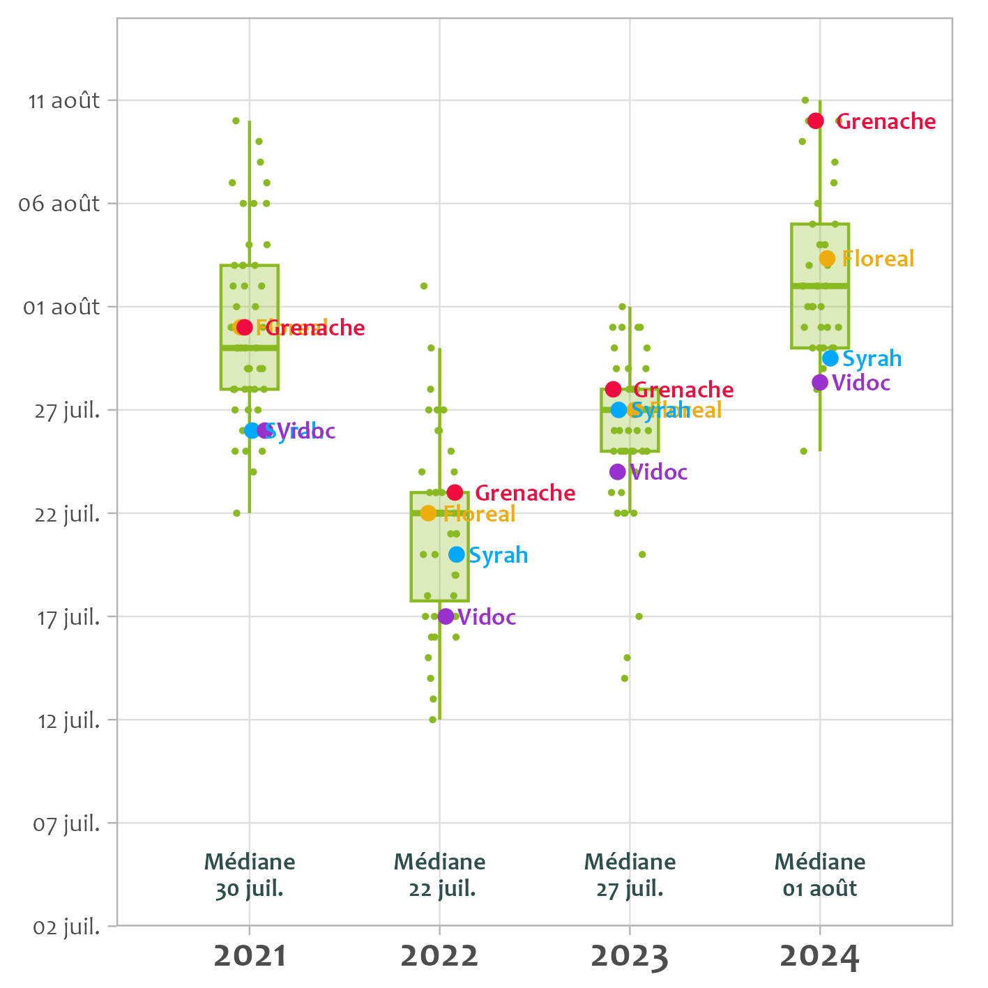
Dates de mi-débourrement des variétés plantées en 2019 de 2021 à 2024
Dates de mi-véraison des variétés plantées en 2019 de 2021 à 2024

Slide 51
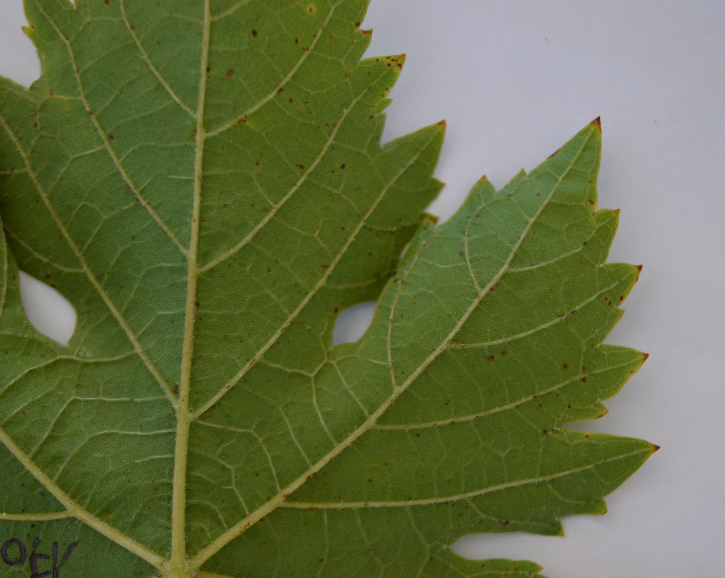
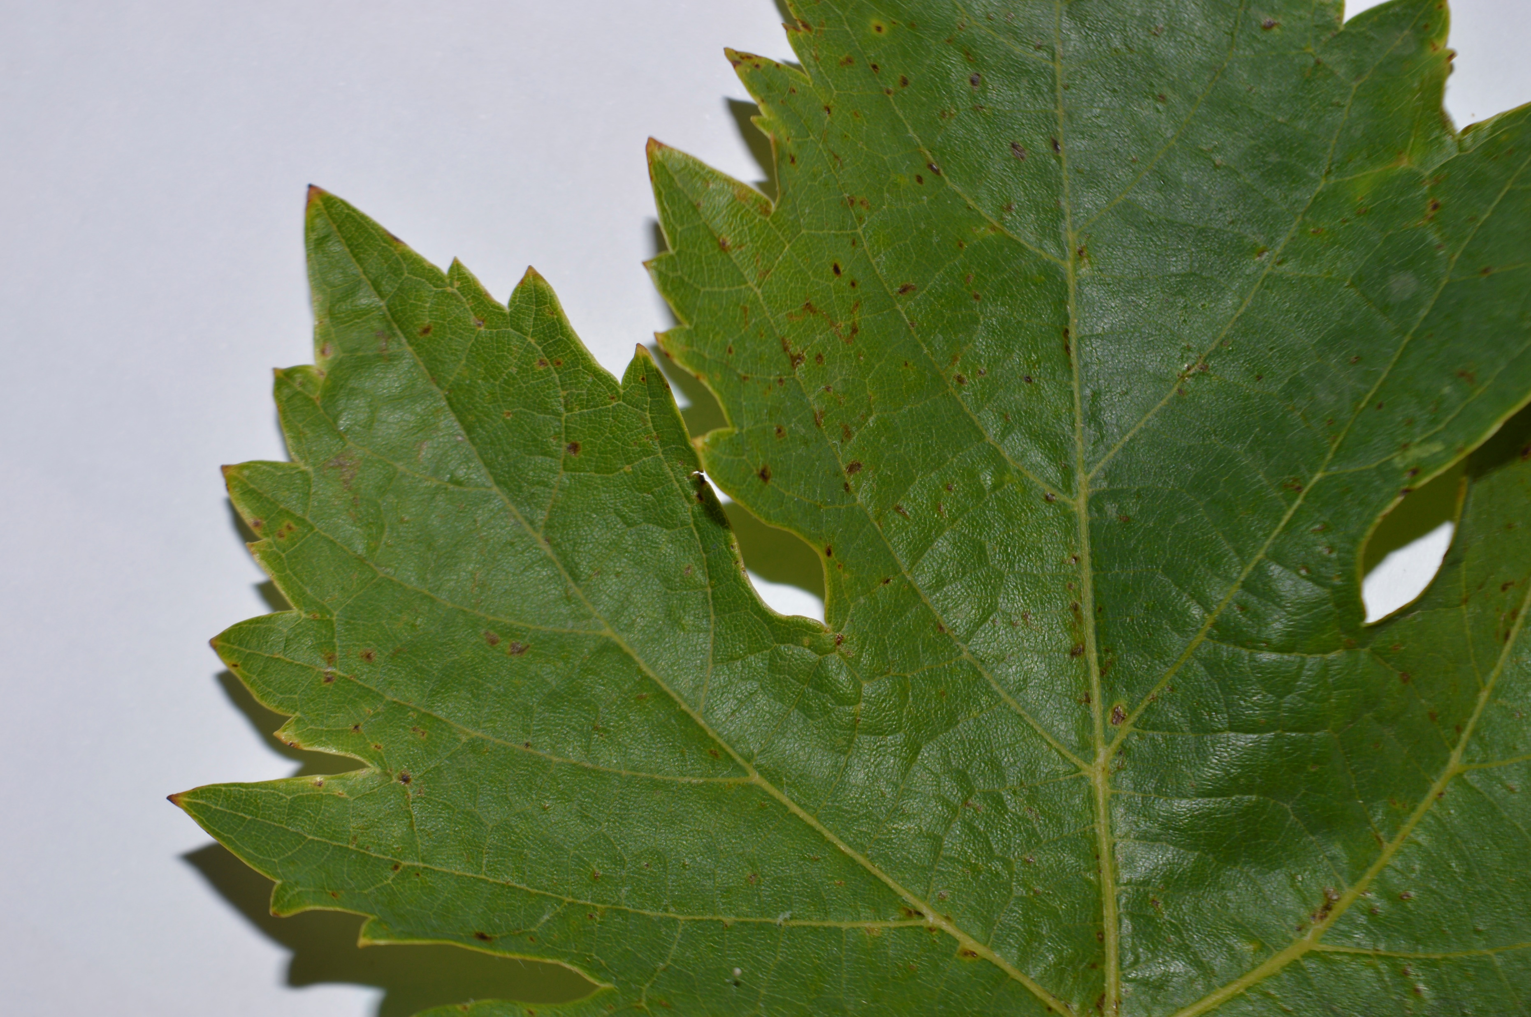
Nécroses observées sur les deux faces d’une feuille du RR170

Slide 52
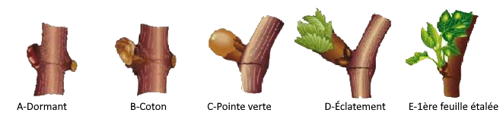
Les différents stades de débourrement observés

